Slide 1
Fundações em Estacas Pré-fabricadas de Concreto
Engos. Roberto José Foá
e Isamu Tamura

Slide 2
Objetivos
Receber Fundação por Estacas Pré-fabricadas de Concreto
Avaliar a Opção de Fundação Estacas Pré-fabricadas de Concreto
Notes:
Estacas Pré-fabricadas de Concreto

Slide 3
Recebimento da Fundação
1- Introdução
2- Documentos Técnicos Iniciais
3- Segurança nas Operações
4- Situação do Canteiro
5- Locação
6- Estocagem das Estacas
7- Controles de Execução
8- Verificação do Desempenho
9- Arrasamento da Estaca
10- Conclusões
11- Referências Bibliográficas

Slide 4
Introdução
A construtora não deve simplesmente “terceirizar” toda responsabilidade dos serviços de fundações – tem que saber
fiscalizar.
Sussumu Niyama, Dr. Eng.

Slide 5
Segurança nas operações
Atividades
Providenciar acesso para veículos pesados e possibilitar sua locomoção no canteiro
Dispor de pontos de energia e água
Instalar infra-estrutura da obra compatível com as exigências da NR 18
Garantir que a topografia do terreno possibilite a movimentação dos equipamentos, observando: - Declividade máxima dos patamares de trabalho de 12%, em relação à horizontal; e - Tipo de solo sobre o qual deve apoiar-se o equipamento de crava­ção, e possibilidade de escorregamento, mesmo em razão desta sobrecarga, especialmente em regiões próximas a taludes ou con­- tenções pré-existentes

Slide 6
Segurança nas operações
Atividades
Dispor de espaço adequado e estrategicamente designado para a estocagem dos materiais, levando-se em conta a movimentação do bate- estacas e seu posicionamento para içamento dos elementos a serem cravados
Garantir, nos trabalhos próximos à rede de energia elétrica ligada, ou não especialmente isolada: - Distância mínima (d min) de 3,0 m da linha energizada, de qualquer ponto do equipamento de cravação ou da estaca, considerando-se, especialmente, a obediência a tal regra na operação de manuseio da estaca no momento do seu içamento e encaixe na torre; e - Caso d min < 12,0 m, o comprimento máximo do segmento de estaca a ser içado deverá ser de 6,0 m.

Slide 7
Segurança nas operações
Atividades
g) Tomar ciência da situação das construções vizinhas, notificando as alterações pré-existentes, e analisando as possíveis conseqüências que os trabalhos possam ocasionar às mesmas
h) Garantir a não existência de interferências ou obstáculos à cravação das estacas, como alicerces, restos de demolições, elementos enterrados e afins, ou retirá-los anteriormente
i) Contratar Seguro de Riscos de Construção, inclusive o de Danos a Terceiros, para cobertura de sinistro durante a execução do estaqueamento
j) Exigir a execução da locação da obra com gabaritos de marcação constituídos de sarrafos de madeira com medidas mínimas de 2,5 cm x 10 cm (1" x 4") , convenientemente fixados ao solo, com centro no piquete topográfico, alinhados com as divisas, e com folga máxima global de 1,5 cm em relação às dimensões externas da estaca

Slide 8
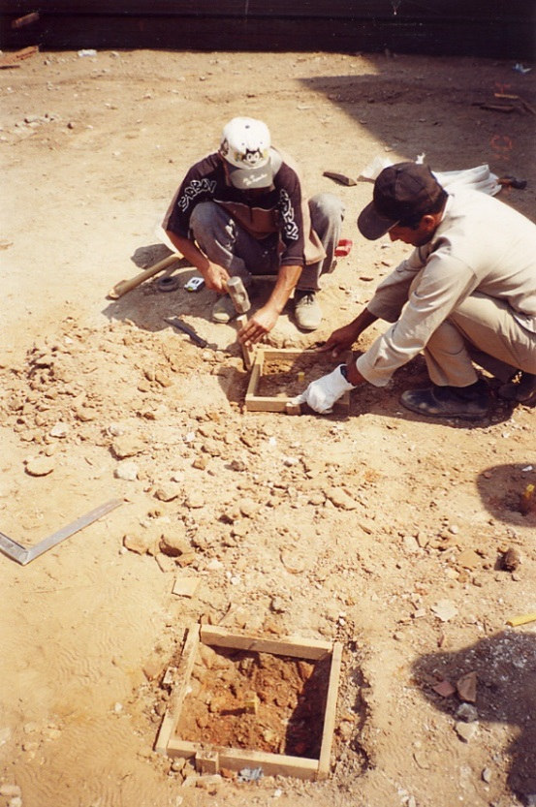
Cuidadosa locação dos piquetes

Slide 9
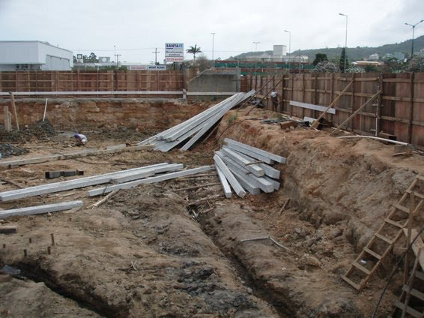
Forma inadequada de armazenamento

Slide 10
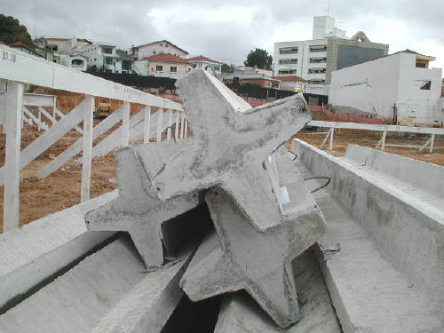
Forma melhor de Armazenamento

Slide 11
Controles de Execução
1- Diagrama de Cravação
2- Nega
3- Repique

Slide 12
Controles de Execução
CRITÉRIOS DE ACEITAÇÃO DAS ESTACAS
“A empresa produtora de estacas pré-fabricadas deve
apresentar resultados de ensaios de resistência do concreto
nas várias idades. Em cada estaca deve constar a data de
sua moldagem”.
Quanto a limites de fissuras ou trincas, como critério para
aceitar ou rejeitas as estacas, deve-se obedecer ao prescrito
na nova Norma Projeto 18:600_23-001, ABNT/CB-18,
com especial atenção às estacas vazadas e não protendidas.

Slide 13
Nega e Repique

Slide 14
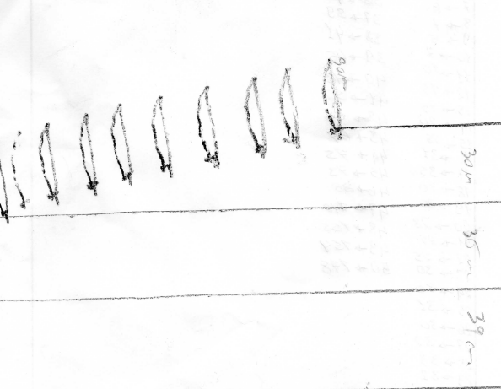
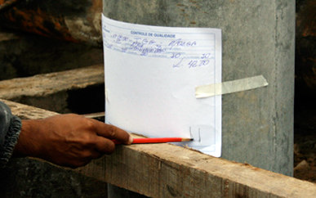
Nega e Repique

Slide 15
Verificação do desempenho
1- Ensaios de Carregamento Dinâmico
2- Provas de Carga Estática

Slide 16
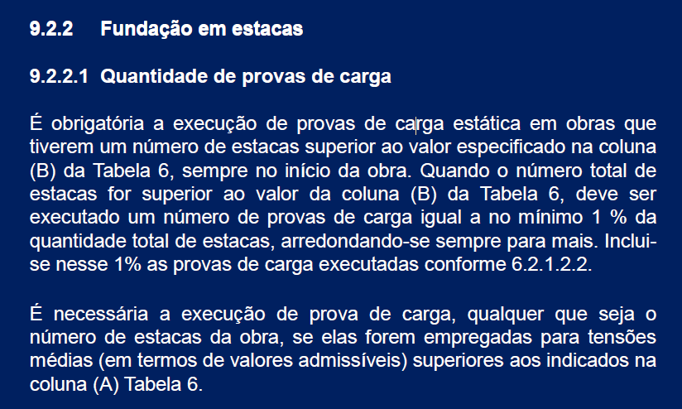
Provas e ensaios

Slide 17
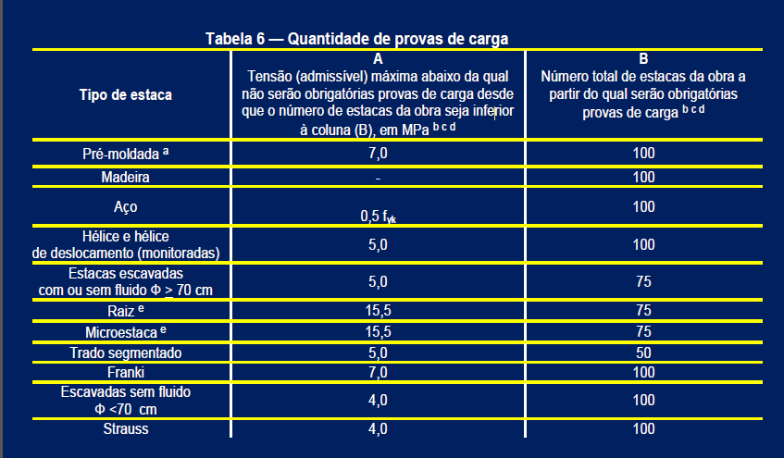
Provas e ensaios

Slide 18
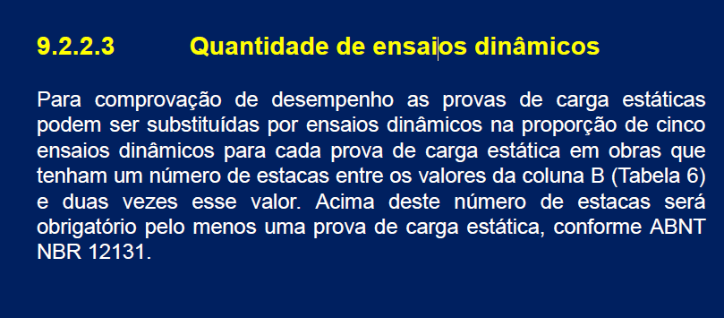
Provas e ensaios

Slide 19
Ensaio de carregamento dinâmico
Informações obtidas no Ensaio PDA
• Avaliação da Capacidade de Carga da Estaca.
• Tensões máximas de compressão e de tração.
• Integridade da estaca, posição do dano e
intensidade.
• Energia efetivamente transferida .
• Deslocamento máximo da estaca no golpe.
• Da análise CAPWAP®, determina-se a
distribuição de resistências (atrito e ponta)

Slide 20
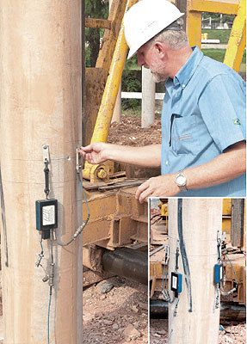
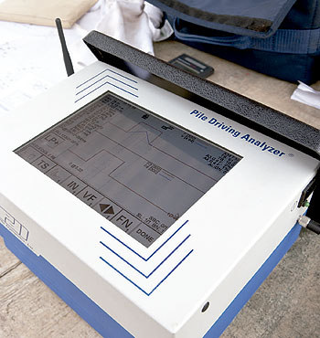
Ensaio de carregamento dinâmico

Slide 21
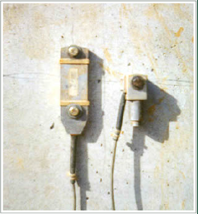
Ensaio de carregamento dinâmico
Sensores utilizados
Transdutores de deformação
e acelerômetro instalados
na estaca.

Slide 22
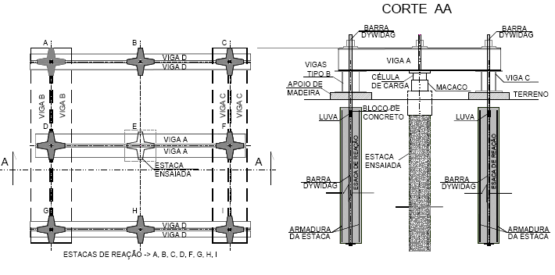
Prova de Carga Estática
Sistema de Reação
Sistema de Reação

Slide 23
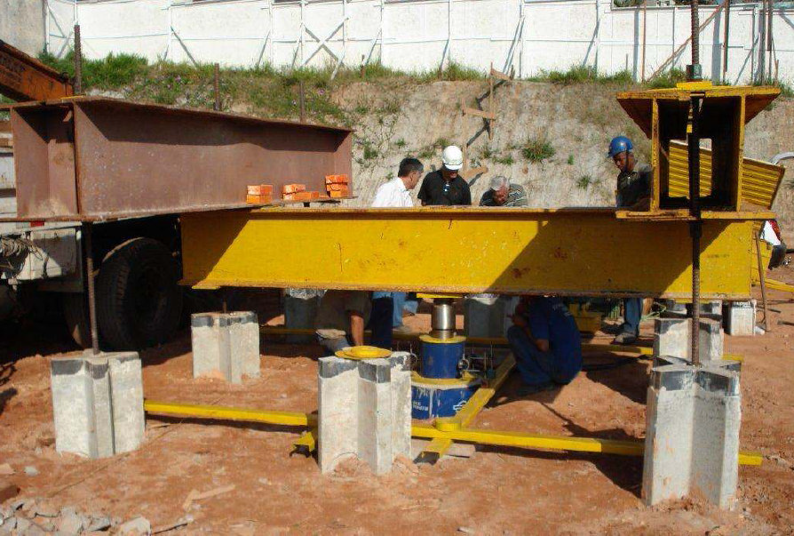
Prova de Carga Estática

Slide 24
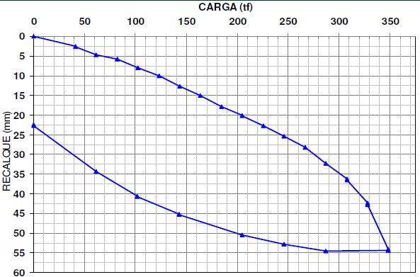
Prova de Carga Estática
Resultado Típico

Slide 25
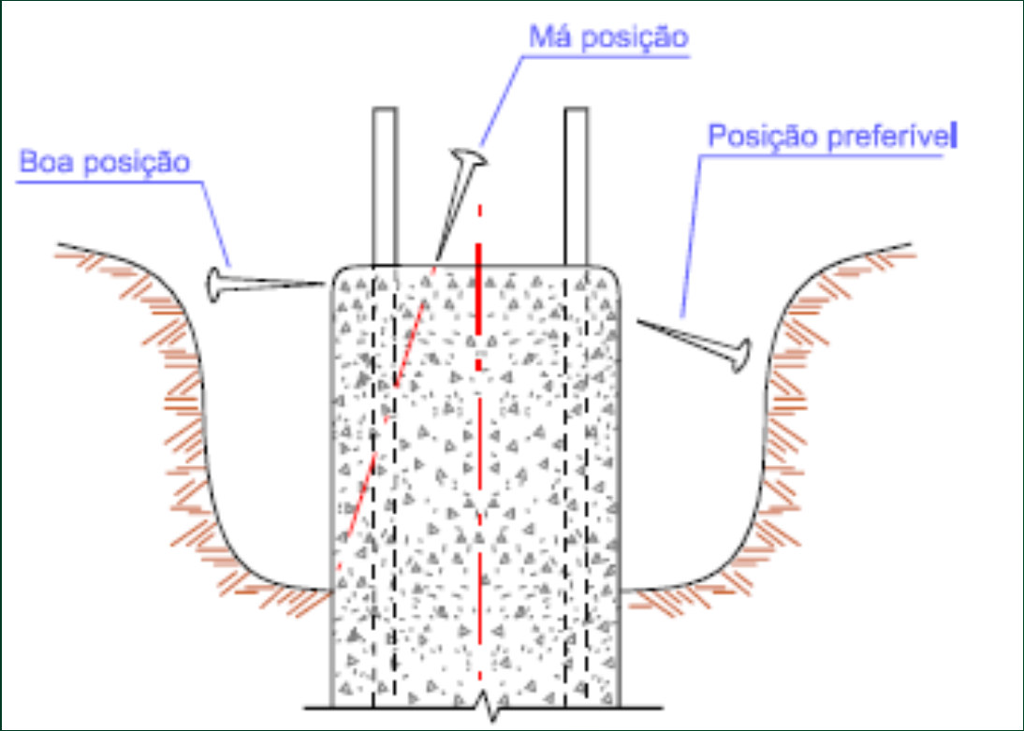
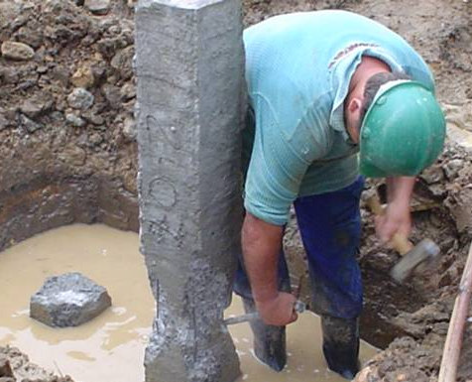
Arrasamento da estaca

Slide 26
Conclusões
• Estacas pré-fabricadas de concreto apresentam
vantagens que superam em muito as desvantagens,
se bem utilizadas;
• É melhor má estaca(produto) bem cravada do que
estaca boa mal cravada;
• Estacas pré-fabricadas de concreto quebram porque
são testadas no limite, sentindo o solo. O percentual
é pequeno;
• Seguir Norma da ABNT não é recomendação – é
obrigação;
• A construtora não deve simplesmente “terceirizar”
toda responsabilidade dos serviços de fundações –
tem que saber fiscalizar .

Slide 27
Opções de fundaçÃo em estacas pré-fabricadas- Vantagens
1- Confiabilidade - Teste em todas as Estacas
2- Segurança para atravessar solos moles ou
com nível d´água alto
3- Inspeção ao longo do processo
4- Qualidade - Concreto Pré-fabricado
x Concreto Moldado “In Loco”
5- Controle da Execução
6- Facilidade nos Ensaios e Provas
7- Obra Limpa, sem resíduos de escavação.
8- Custo Fixo

Slide 28
Opções de fundação em estacas pré-fabricadas- Desvantagens
1- Vibração em Ambientes Confinados
2- Ruído
3- Quebra?

Slide 29
Bibliografia
1. Fundações – Teoria e Prática, Editora PINI.
2. Manual de Procedimentos da ABEF
3. Manual Técnico – Estacas Pré-Fabricadas de
Concreto, ABCIC, 2012
4. Projeto 18:600_23-001, ABNT/CB-18, abril
2013
5. Gonçalves,C.; Bernardes,G.P. e Neves, L.F.S. ,
Estacas Pré-Fabricadas de Concreto, Teoria e
Prática.
6. Velloso,D.A., Lopes, F.R., livro Fundações,
Oficina do Texto, 2010
7. Norma NBR 6122/2010 da ABNT

Slide 30
OBRIGADO
Roberto José Foá
roberto@foa.com.br
Isamu Tamura
isamu@foa.com.br

